Slide 1
ZTaint-Havoc: From Havoc Mode to Zero-Execution Fuzzing-Driven Taint Inference
YUCHONG XIE
Hong Kong University of
Science and Technology China
WENHUI ZHANG
Hunan University, China
DONGDONG SHE
Hong Kong University of Science and Technology, China
ISSTA 2025
백가현
2026711980
Notes:
오늘 발표할 논문은 ZTaint-Havoc: From Havoc Mode to Zero-Execution Fuzzing-Driven Taint
Inference 입니다.
이 논문은 퍼징에서 중요한 hot byte 탐지 문제를 다루고 있습니다.
특히 기존 taint inference 가 정확하더라도 비용이 비싸다는 점에 주목해서, AFL 계열 퍼저의
havoc mode 자체를 taint inference 에 재활용하자는 아이디어를 제안합니다. 즉, fuzzer 가 이미

Slide 2
Motivation – Hot Bytes
Core challenge in Fuzzing: Hot Bytes
Hot Byte - 분기 결정에 영향을 미치는 값
Previous work
Dynamic Taint Analysis (DTA)
정확
오버헤드가 크고 대규모 프로그램에 부담
Fuzzing-Driven Taint Inference (FTI)
DTA 보다 가볍지만 보통 추가 실행이 많이 필요하다.
FTI
원본 입력 x, 변이 입력 x’ 실행.
Branch 의 conditional variable value 또는 branch behavior 를 비교
문제
바이트 단위로 따로따로 실험 -> 실행 비용이 커짐
효과적인 FTI 의 2 가지 요구사항
Minimal Difference between program and mutant input
Thorough program input byte examination
Notes:
먼저 왜 hot byte가 중요한지부터 보겠습니다. 퍼징에서는 입력 전체를 무작위로 바꾸는 것보다, 실제로 분기 조건이나 프로그램 동작에 영향을 주는 바이트를 건드리는 게 훨씬 중요합니다.
그 이유는hot byte를 건드려야 새로운 branch를 뒤집고, 결국 더 많은 코드 커버리지나 버그 발견으로 이어질 가능성이 높기 때문입니다.
기존의 hot byte를 찾는 대표적 방법인 dynamic taint analysis가 정확하긴 해도 오버헤드가 크고, 대형 실제 프로그램에는 잘 확장되지 않는다는 단점이 있습니다. 이에 나온 대안이 FTI, Fuzzing-Driven Taint Inference인데, 이것도 결국 입력을 바꾸고 다시 실행하면서 차이를 봐야 해서 입력 길이에 비례하는 추가 실행 비용이 발생합니다.
이 논문은 이 지점에서 “추가 실행 없이 FTI를 할 수 있을까?”라는 질문을 던집니다.
FTI 는 분기 조건 값이나 프로그램 행동이 달라지는 지 보고 그 바이트가 hot byte 인지 아닌지 추론합니다. 논문에서 정리한 효과적인FTI를 위한 2가지 조건은 다음과 같습니다.
첫째, 원본 입력과 mutant 입력의 차이가 작아야 합니다. 차이가 너무 크면 아예 실행 경로가 크게 달라져서 비교가 무의미해질 수 있습니다.
둘째, 입력의 거의 모든 바이트 위치를 충분히 건드려야 합니다. 그래야 중요한 바이트를 놓치지 않습니다.

Slide 3
Motivation – Hot Bytes
Havoc Mode
seed 에 여러 unit mutation 을 적용해 새로운 testcase 를 생성하는 AFL 계열의 핵심 Mutation 단계
Bit flip, byte flip, 증가/감소, overwrite, splicing 등을 사용
Havoc Mode 는
Single-byte 수준의 작은 변경도 만들 수 있고
입력 전역에서 mutation 위치를 고르게 선택하는 성질이 있어
FTI 의 두 요구 사항에 부합
Notes:
저자들은 havoc mode가 실제로 작은 변형도 만들 수 있고, mutation 위치도 입력 전반에 걸쳐 고르게 선택하는 성질이 있어서, 별도의 추가 실행 없이도 inference 샘플로 쓸 수 있다고 주장합니다.

Slide 4
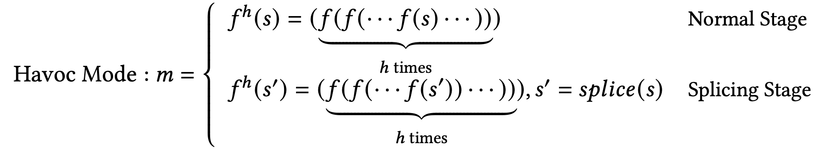
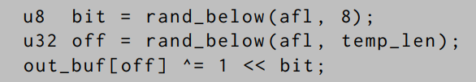
Background
Undertaint
Dynamic Taint Analysis (DTA) 에서
정보 흐름을 제대로 추적하지 못하는 오류.
Overtaint
분석 도구가 오염된 것으로 잘못 판단하는 경우
Splicing
A common strategy in numerous fuzzers.
-> splicing stage, splicing operator
Havoc Stack
하나의 mutant 를 만들 때, 몇개의 unit mutation 을 연속으로 쌓을지 나타내는 수
The total number of unit mutations to be applied incrementally to an initial seed when generating a new testcase.
Havoc Operator
입력 하나를 받아 작은 랜덤 변형 하나를 적용하는 기본 mutation 단위
A basic input mutation module in havoc mode.
[ a classic Havoc operator ]
Notes:
Undertaint는 원래 tainted 되어야 할 입력 바이트나 데이터 흐름을 분석이 놓쳐서 추적하지 못하는 현상입니다.
한 바이트만 바꾸는 방식은 어떤 경우에는 undertaint를 낳을 수 있습니다.
반대로 너무 많은 바이트를 한꺼번에 건드리면 overtaint 문제도 생길 수 있습니다. Overtaint는 실제로는 관련 없는 값까지 분석 도구가 tainted라고 과하게 표시하는 현상입니다.
Splicing 이란, 두 입력을 잘라 붙여 새 입력을 만드는 것입니다. Splicing 은 splicing stage 와 splicing operator 로 나뉘는 데 splicing stage 는 먼저 두 seed 를 섞고 그 다음 fuzzing 을 진행하는 것이고 splice operator 는 여러 mutation 중 하나로 seed 두개를 섞는 연산을 말합니다.
Havoc Stack은 하나의 mutant 를 만들 때, 몇개의 unit mutation 을 연속으로 쌓을지 나타내는 수 입니다.
Havoc Operator 란 입력 하나를 받아 작은 랜덤 변형 하나를 적용하는 기본 mutation 단위를 말합니다.

Slide 5
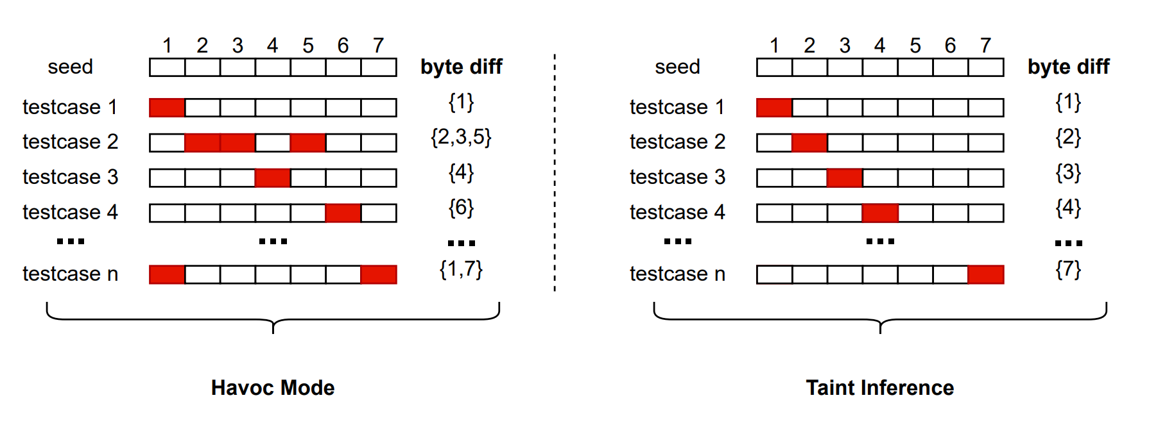
Connecting Havoc Mode with Fuzzing-Driven Taint Inference
Havoc mode 가 대량의 mutant 를 만들다 보면 거의 모든 바이트 위치를 커버하게 된다.
특히 stack 이 작을 때는 single-byte difference 를 가진 mutant 도 충분히 생성된다.
따라서 havoc Mutation 하나하나를 FTI 의 inference instance 로 해석할 수 있다.
효과적인 FTI를 위한 2가지 조건을 만족하며 Zero-execution FTI 가 가능하다.
Notes:
어떻게 havoc mode 가 FTI 의 조건을 만족하는 지 설명드리겠습니다.
논문의 저자들은 havoc mode 가 이미 엄청 많은 mutant testcase 를 생성하고 실행하고 있다는 점과
이 과정에서 생성되는 mutant 들 중 상당수가 원본 seed 와 매우 적은 바이트 차이만 갖고, 반복이 충분하면 거의 모든 byte position 을 건드리게 된다고 설명합니다.
특히 다음 이미지를 보면, 기존 FTI 는 한 번에 한 바이트씩 바꾸면서 전체 위치를 커버하는 방식이고, havoc 의 경우 한 번에 여러 바이트를 바꿀 수도 있지만,
반복하다 보면 비슷하게 모든 위치를 덮게 됩니다.
즉, havoc 이 생성하는 mutant 를 그대로 inference sample 로 사용할 수 있다는 점이 핵심입니다.

Slide 6
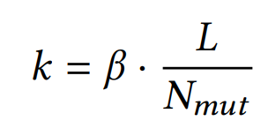
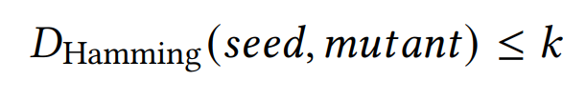
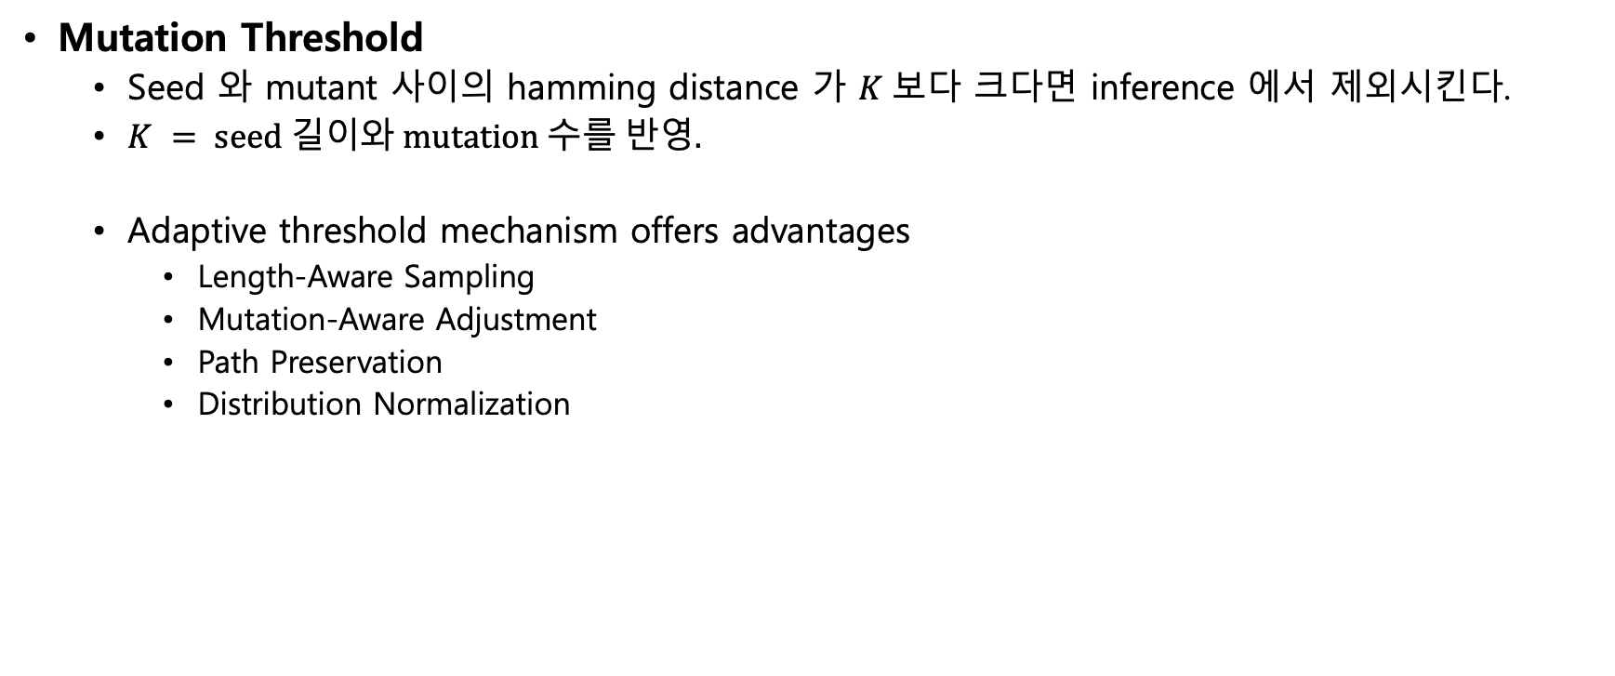
Adaptive Threshold $k$
Mutation Threshold
Seed 와 mutant 사이의 hamming distance 가 $K$보다 크다면 inference 에서 제외시킨다.
$K = seed 길이와 mutation 수를 반영.$
Adaptive threshold mechanism offers advantages
Length-Aware Sampling
Mutation-Aware Adjustment
Path Preservation
Distribution Normalization
Notes:
하지만 havoc가 만든 모든 mutant를 그대로 쓰면 노이즈가 많습니다. 그래서 저자들은 adaptive threshold k를 도입합니다. 핵심은 seed와 mutant 사이의 Hamming distance가 너무 큰 경우는 inference에서 제외하는 겁니다.
이 threshold는 seed 길이와 mutation 수를 반영해 적응적으로 설정됩니다. 이렇게 하면 세 가지 장점이 있습니다.
첫째, path가 너무 많이 바뀌는 mutant를 줄여서 원본과 mutant의 행동 비교가 더 안정적이 됩니다.
둘째, 너무 큰 mutation 때문에 생기는 overtaint를 줄일 수 있습니다.
셋째, 원래 havoc에서 일부 operator 때문에 생기는 “중간 바이트가 더 자주 바뀌는” 비정상 분포를 줄이고, 영향받는 바이트 분포를 더 균등하게 만들 수 있다고 말하고 있습니다.
즉, threshold는 정확도와 분포를 동시에 보정하는 장치라고 해석할 수 있습니다.

Slide 7
Cumulative Taint Inference
매 inference 결과를 바로 “정답 taint”로 쓰지 않음
대신 입력 길이만큼의 taint count array를 두고, 유효한 inference가 나올 때마다 해당 바이트의 count를 증가
여러 번 누적하면 진짜 hot byte는 계속 높은 count를 갖고, 우연한 noise는 상대적으로 약해짐.
The advantage of this approach lies in its ability to differentiate between true taints and noise.
=> Improving accuracy and mitigating overtaint issues.
Notes:
다음은 두 번째 핵심 기법인 cumulative taint inference입니다. 한 번의 mutation 결과만 보고 바이트를 tainted라고 판단하면 잡음이 큽니다.
왜냐하면 havoc 은 결국 입력 전역을 건드리기 때문에, 관련 없는 바이트도 반복적으로 inference 결과에 섞일 수 있기 때문입니다.
그래서 논문에서는 입력 길이와 같은 크기의 배열 taint count array 를 두고, 유효한 inference가 나올 때마다 달라진 바이트 위치의 카운트를 누적합니다. 이렇게 하면 진짜로 중요한 바이트는 반복적으로 높은 점수를 얻게 되고, 우연히 섞인 바이트는 낮은 점수에 머물게 됩니다.
결국 단발성 판단이 아니라 누적 빈도 기반으로 hot byte를 근사하는 구조입니다.

Slide 8
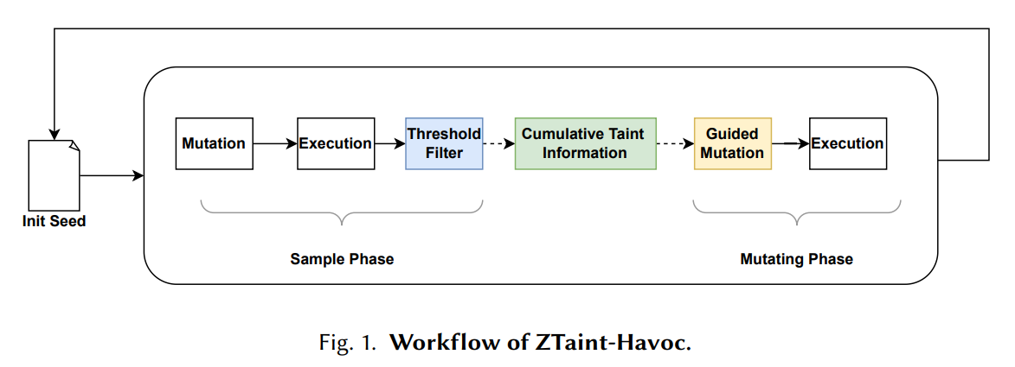
algorithm
Phase 1: Sampling / Zero-execution FTI
vanilla havoc로 mutant 생성
threshold 이내의 mutant만 보고
branch-related behavior가 달라지면 diff byte의 taint count 증가
Phase 2: Taint-guided Mutation
count가 높은 바이트를 mutation 시작점으로 더 자주 선택
mutation을 hot byte 중심으로 bias함
Notes:
전체 알고리즘은 2단계로 구성됩니다.
먼저 sampling phase에서는 기존 havoc를 거의 그대로 돌리면서zero-execution FTI를 수행합니다.
원본 seed 실행 결과와 mutant 실행 결과를 비교하고, threshold를 넘지 않는 mutant 중에서 프로그램 행동이 달라진 경우 그 차이 바이트들의 taint count를 올립니다.
그 다음 mutating phase에서는 방금 얻은 taint count를 기반으로 mutation 시작 위치를 더 똑똑하게 고릅니다.
즉, 카운트가 높은 바이트일수록 다음 mutation의 시작점으로 선택될 확률이 높아집니다.
정리하면, 1단계에서 hot byte를 추론하고 2단계에서 그 정보를 다시 mutation에 반영하는 구조입니다.

Slide 9
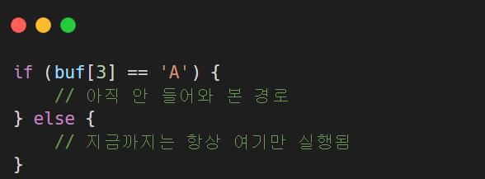
Implementation
Control Flow Graph: 프로그램의 실행 그래프
Frontier node: 일반 CFG 전체에서도, 이미 도달한 실행 영역과 아직 도달하지 못한 실행 영역의 경계에 놓인 노드
현재까지 한 번 이상 방문한 노드임에도 자식 중 아직 방문하지 않은 노드가 적어도 하나 있는 노드.
Frontier branch: Ztaint-Havoc 에서는 frontier node 전체를 사용하지 않고, 그 중에서도 조건 분기와 직접 연결된 것만 더 좁혀 쓴다.
Frontier node 의 부분 집합.
strcmp, memcmp 와 icmp 를 다르게 다루는 이유
icmp: LLVM IR 의 단일 비교 instruction => inserting single instruction
strcmp, memcmp: 함수 호출 => inserting a function
Notes:
Implementation 을 설명드리기 전에 몇 가지를 설명드리고 넘어가겠습니다.
Frontier node 란 일반 CFG 전체에서도 이미 도달한 실행 영역과 아직 도달하지 못한 실행 영역의 경계에 놓인 노드를 의미하는데
ZTaint-Havoc 에서는 Frontier branch 를 사용합니다.
Frontier-branch 는 그 중에서도 조건 분기와 직접 연결된 것만 더 좁혀 사용합니다.

Slide 10
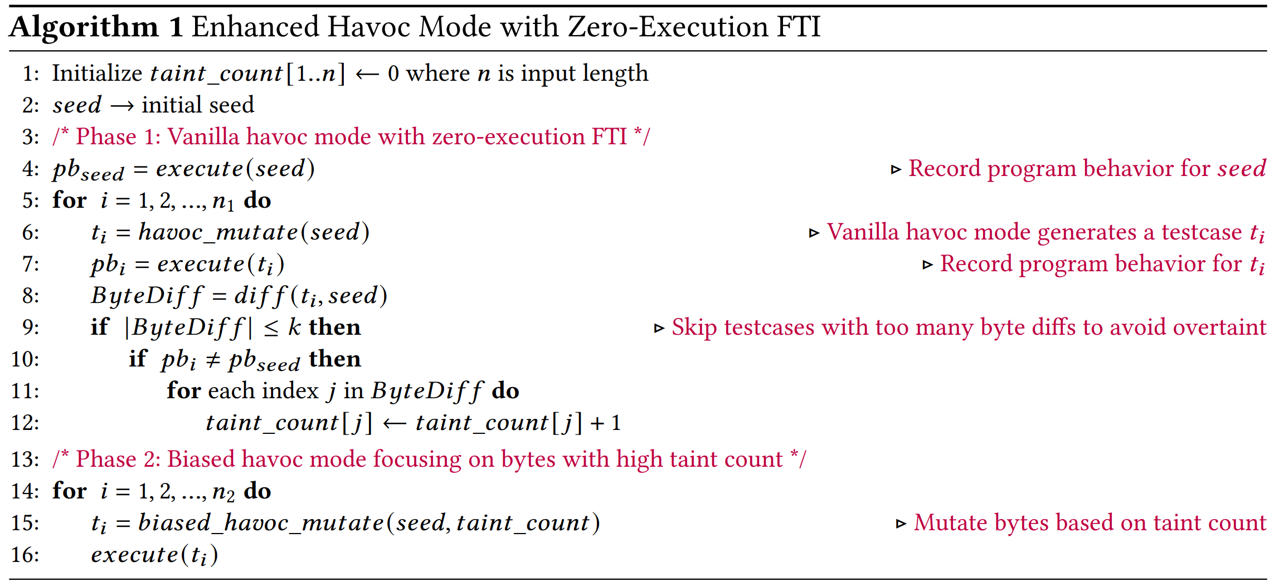
Implementation
AFL++ 4.10c 기반으로 구현
LLVM instrumentation을 확장
intraprocedural CFG (함수 하나 내부만 대상으로 만든 CFG)와 frontier branch를 관리
Icmp, strcmp, memcmp 등의 비교 지점에서 control condition 변화를 추적
오버헤드를 줄이기 위해 hook은 frontier branch에만 adaptive하게 활성화
havoc 단계에서 앞 50% mutation을 sampling에 사용하고, 이후 taint-guided mutation 으로 전환
Notes:
이제 Implementation 에 대해 설명을 드리자면, 구현은 AFL++ 4.10c 위에서 이루어졌습니다. 저자들은 LLVM 기반 instrumentation pass를 확장해서 CFG 정보를 추출하고, 실행 중에는 앞서 설명드린 것과 같이 frontier branch 중심으로 조건 변화 여부를 추적합니다.
중요한 점은 모든 분기에 무겁게 hook을 거는 게 아니라,
frontier branch에 대해서만 adaptively hook을 활성화해서 오버헤드를 줄였다는 점입니다.
또 실제 havoc 단계에서는 초반 mutation 중 절반 정도의havoc mutation을 sampling에 쓰고, 이후에는 누적된 taint array를 기반으로 mutation 위치 선택을 바꿉니다.

Slide 11
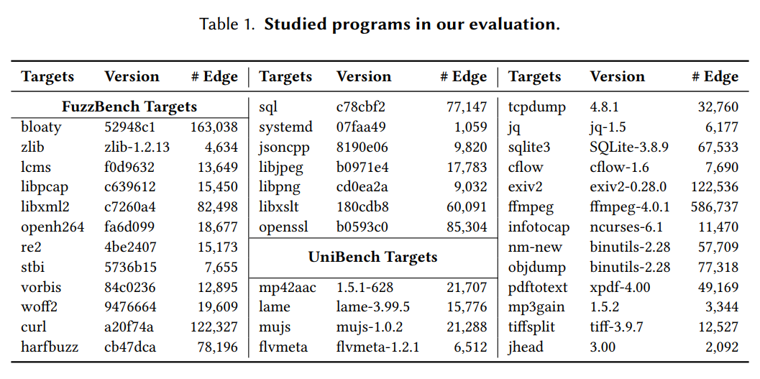
Experimental setting
벤치마크: FuzzBench 19개 + UniBench 17
Research Question:
havoc가 정말 균등 분포 성질을 가지는가
threshold가 분포를 보정하는가
coverage는 AFL++보다 좋아지는가
overhead는 어느 정도인가
Notes:
평가는 FuzzBench 19개 타깃, UniBench 17개 타깃에서 진행됐습니다. Research question 은 총 8가지로 여러 기준에 대해 진행되었습니다.

Slide 12
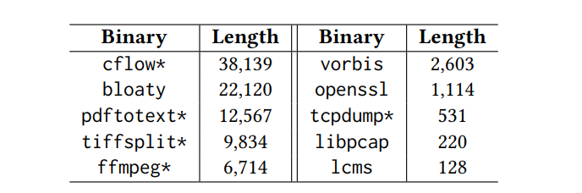
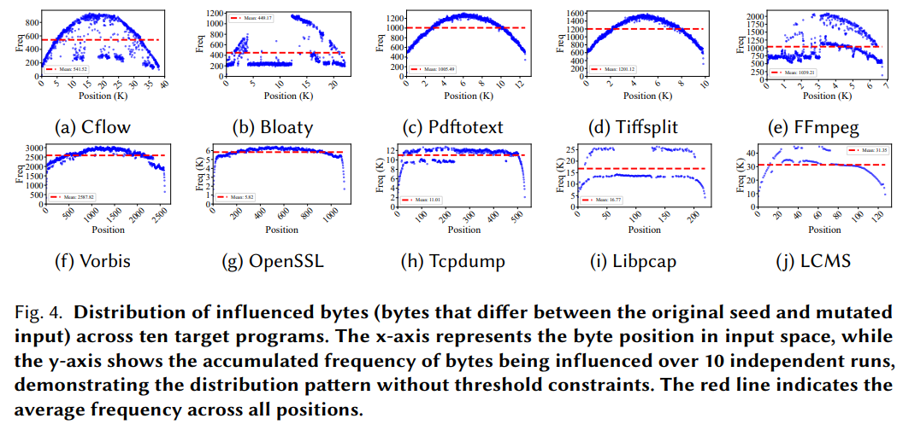
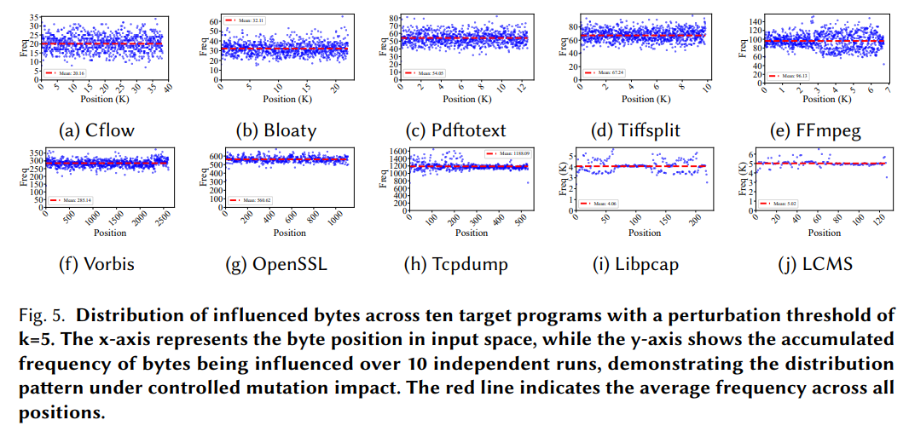
RQ 1
Does havoc mode follow a uniform distribution?
No constraints VS applying k=5
mutation 시작 위치는 전반적으로 균등 분포에 가까움
하지만 threshold 없이 보면 실제 influenced byte 분포는 비균등
threshold를 적용하면 influenced byte 분포가 훨씬 더 균등해짐
또한 havoc stack이 커질수록 perturbation distance도 커짐
Notes:
RQ1에서는 havoc mode의 mutation 시작 위치와 영향받는 바이트 분포를 분석합니다. 결과적으로 mutation starting position은 대체로 uniform하게 나타났지만, 왼쪽의 threshold 없이 진행된 결과를 보면 실제로 영향받는 바이트 분포는 고르지 않고 특정 구간에 치우치는 경향이 있었습니다.
그런데 오른쪽과 같이 threshold를 적용한 뒤에는 influenced byte distribution이 훨씬 균등해졌습니다.

Slide 13
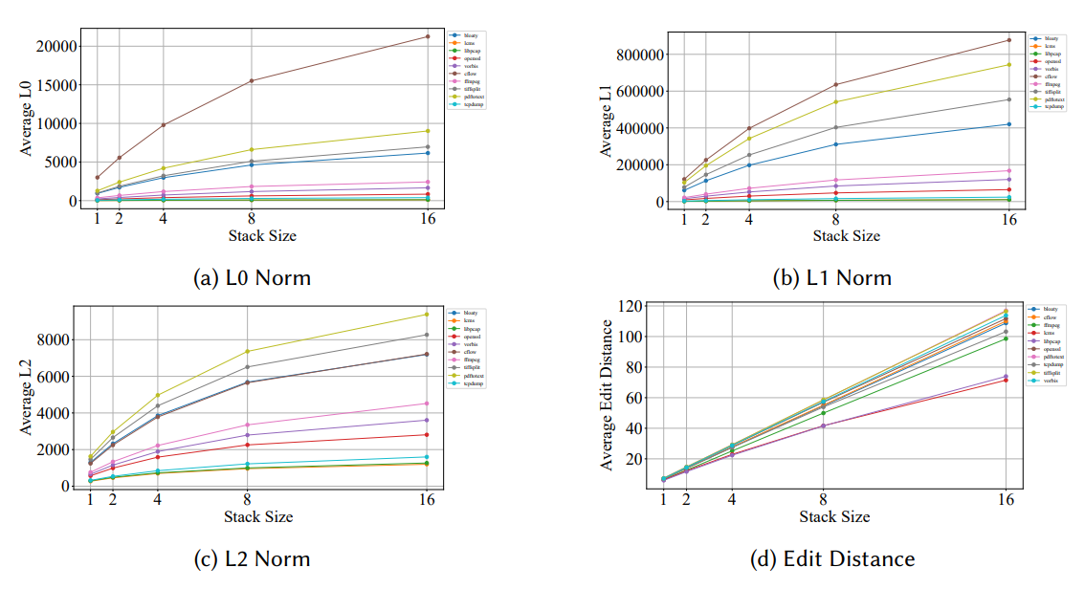
RQ 2, 3
Why is uniform distribution effective?
Vanilla AFL++ VS AFL++
-> compare the coverage
vanilla AFL++의 균등 sampling은, 특정 중심 근처를 자주 고르는 정규분포형 sampling보다 평균 4.69% 더 높은 coverage를 보였다.
-> 균등 분포가 입력 공간을 더 고르게 탐색하고, 프로그램 구조별 편향에 덜 취약하다.
Effect of Havoc Stack Size
havoc stack이 1, 2, 4, 8, 16으로 커질수록 L0 / L1 / L2 / edit distance가 모두 증가했다.
-> havoc stack은 단순 반복 횟수가 아니라 mutant가 원본에서 얼마나 멀어지는지를 결정하는 핵심 인자다.
Notes:
RQ2에서는 mutation 시작 위치를 uniform하게 고르는 게 정말 좋은지 확인합니다. mutation 시작위치를 기존처럼 uniform distribution 으로 선택한 vanilla AFL++ 와 normal distribution 으로 선택한 AFL++ 를 비교했을 때 Vanilla AFL++의 uniform sampling이 평균 4.69% 더 높은 coverage를 보였습니다.
RQ3에서는 havoc stack 크기와 perturbation distance의 관계를 봅니다. stack size가 커질수록 L0, L1, L2 norm과 edit distance 모두 증가했고, 즉 stack이 커질수록 원본과 mutant의 차이도 커진다는 점이 확인됐습니다.

Slide 14
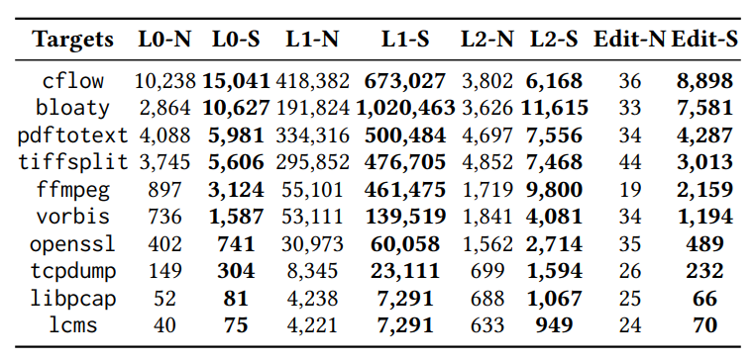
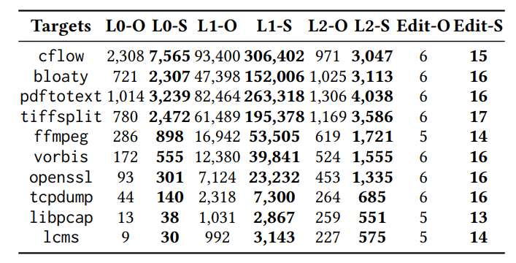
RQ 4) Effect of Splicing
splicing stage와 splicing operator는 일반 mutation보다 더 큰 perturbation distance를 만든다.
이는 더 과감한 탐색에는 유리하지만, zero-execution FTI에 그대로 쓰면 noise가 많아질 수 있다.
=> 따라서 threshold 같은 제어 장치가 중요하다.
normal vs splicing stages
other operator vs splicing operator
-N suffix: normal stage / -S suffix: splicing stage
-O suffix: mutation operator / -S suffix: splicing operator
Notes:
RQ4에서는 splicing의 효과를 봅니다. 결론은 간단합니다. splicing stage와 splicing operator 모두 normal stage나 다른 operator보다 더 큰 perturbation distance를 만든다는 것입니다.
이 말은 곧 splicing이 더 공격적인 exploration 수단이라는 뜻입니다. 장점은 새로운 영역을 더 강하게 탐색할 수 있다는 점이고,
단점은 원본과의 차이가 너무 커져 FTI 관점에서는 noise가 늘 수 있다는 점입니다.
그래서 이 논문에서는 splicing까지 포함하되, 안정적인 기준점과 threshold 같은 제어 장치가 중요하다고 말하고 있습니다.

Slide 15
RQ 5) Code Coverage Compared to AFL++
Assess the coverage of AFL++ and ZTaint-Havoc under two different configuration
Default settings with no additional features
Enhanced settings with both dictionary and AFL++ cmplog mode enabled.
24시간, 10회 반복 실험에서FuzzBench 평균 +2.97% UniBench 평균 +6.12% edge coverage 향상을 보였다.
최대 향상은 FuzzBench: 33.71% (lcms) UniBench: 51.12% (nm-new)
Solver: 어떤 분기 조건을 통과하려면 입력을 어떻게 바꿔야하는지 계산해주는 구성 요소
Notes:
다음은 성능 결과입니다. ZTaint-Havoc는 **FuzzBench 평균 2.97%, UniBench 평균 6.12%**의 edge coverage 향상을 보였습니다.
하지만, 모든 실행에서 ZTaint-Havoc 이 월등하게 성능이 좋았던 건 아닙니다.
예를 들어 일부 프로그램에서는 AFL++가 약간 더 좋았고, 논문은 그 이유로 nested condition, instrumentation overhead, 그리고 특수한 solver 부재를 듭니다. 그래도 전체 평균에서는 일관된 개선이 있었다는 점이 핵심입니다.

Slide 16
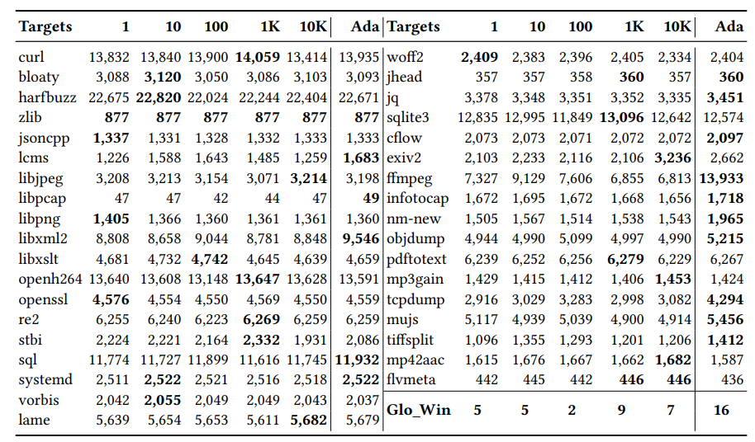

RQ 6) Effect of Threshold Parameter $k$
$k = 1, 10, 100, 1000, 10000$ and adaptive $k$
고정값 $k$보다 adaptive threshold가 전체 타깃에서 더 좋은 성능을 보였다.
$k$가 너무 작으면 undertaint, 너무 크면 overtaint & overhead가 증가한다.
따라서 하나의 고정 threshold보다 adaptive 방식이 더 실용적이다.
Notes:
threshold 값 자체의 영향도 실험했습니다. 고정된 k 값을 여러 개 두고 비교했을 때, adaptive k가 가장 많은 타깃에서 최고 성능을 보였습니다. 작은 k는 undertaint를 만들 수 있고, 큰 k는 overtaint와 throughput 저하를 부를 수 있기 때문에,
결국 하나의 고정값보다 타깃 특성에 맞게 적응적으로 조정되는 방식이 더 낫다는 결론입니다.

Slide 17
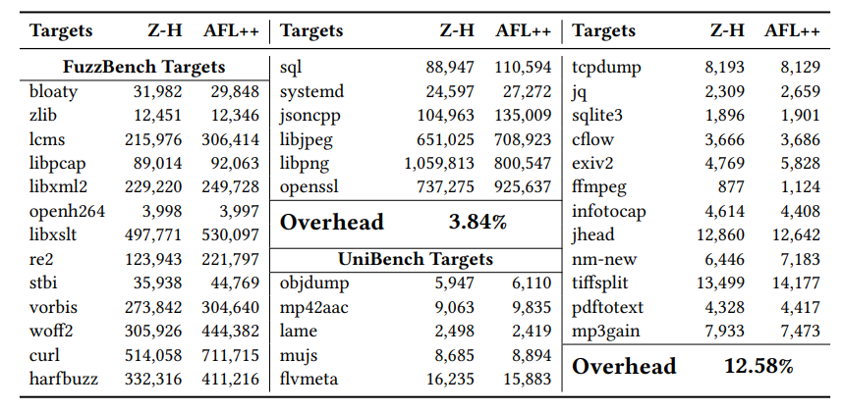
RQ 7) Runtime Overhead
baseline 대비 overhead는 UniBench 3.84%, FuzzBench 12.58%
FuzzBench에서 더 크게 보이는 이유는 원래 실행 속도가 빨라, fuzzer-side bookkeeping 비용이 상대적으로 더 크게 드러나기 때문이다.
그래도 저자들은 이를 실용적인 수준으로 본다.
Notes:
다음으로 저자들은 Runtime overhead도 측정했습니다. 논문에서는 **UniBench 3.84%, FuzzBench 12.58%**의 오버헤드를 보였다고 합니다..
즉, zero-execution이라고 해서 비용이 완전히 0이라는 것이 아닌, 추가 실행은 없지만, instrumentation과 fuzzer-side logic 때문에 오버헤드는 존재합니다.
다만 저자들은 이 정도 비용이면 coverage 이득과 비교했을 때 실용적인 수준이라고 주장합니다.

Slide 18
RQ 8) Comparison with CMPLOG
branch solver를 붙인 ZTaint-Havoc with solver를 CMPLOG와 비교결과:
FuzzBench 평균 +3.06%, UniBench 평균 +13.54% coverage 향상
다만 일부 타깃에서는 CMPLOG가 더 우세했다.
저자들은 그 이유로 solver가 아직 simple prototype이라 float 처리나 변수-변수 string compare 같은 특수 처리가 부족하다고 설명
CMPLOG: AFL++ 기능 중 하나로, 프로그램이 실행 중 수행하는 비교 정보를 기록해서 mutation 을 더 똑똑하게 하도록 돕는 메커니즘
Notes:
마지막으로 CMPLOG와의 비교입니다. ZTaint-Havoc 자체는 solver 기반 기법이 아니기 때문에, 논문에서는 간단한 gradient-descent 기반 solver를 붙인 variant로 CMPLOG와 비교합니다.
결과는 FuzzBench 평균 3.06%, UniBench 평균 13.54% 개선되었습니다. 다만 lcms 같은 일부 타깃에서는 CMPLOG가 더 좋았고, 논문은 그 이유로 현재 solver가 단순 프로토타입 수준이라서 특수 케이스 대응이 부족하기 때문이라고 설명합니다.

Slide 19
Discussion
feedback, instrumentation을 요구한다.
threshold value 선택이 여전히 중요하다.
The use of filters to minimize noise in taint analysis leads to a smaller sample size for fuzzing-driven taint inference -> inference 효율이 떨어질 수 있다.
Notes:
Discussion 입니다. 이 논문의 가장 큰 강점은 새로운 비싼 분석을 추가한 게 아니라, 퍼저가 원래 하던 havoc 실행에서 정보를 끌어낸다는 점입니다. 아이디어가 굉장히 경제적이고, 실제 AFL++ 구현으로 이어졌다는 점도 좋지만, 한계도 분명합니다. 첫째, feedback과 instrumentation이 필요하므로 오버헤드는 남아 있습니다. 둘째, threshold 선택이 여전히 중요합니다. 셋째, filtering으로 noise를 줄이는 대신 샘플 수가 줄어 inference 효율이 떨어질 수 있습니다.
즉, 이 방법은 만능 해결책이라기보다 저비용으로 havoc를 더 활용한다는 점에 의의가 있습니다.

Slide 20
Conclusion
Havoc mode 를 계산적으로 모델링하면 추가 실행 없는 FTI 가 가능하다.
실제 AFL++ 기반 구현에서도 coverage 향상이 확인됐다.
기본 fuzzing pipeline 안에 이미 들어 있는 havoc mutation 을 잘 해석하면, 비싼 taint inference를 거의 공짜처럼 얻을 수 있다.
Notes:
마지막으로 Conclusion 입니다.. 이 논문은 havoc mode의 계산 모델을 제시하고, 그 위에서 zero-execution FTI를 가능하게 했습니다. 핵심 기법은 adaptive threshold와 cumulative taint inference이고, 최종적으로는 sampling phase와 mutating phase를 결합한 형태로 구현됩니다.
실험 결과도 꽤 의미 있습니다. 평균적으로 AFL++보다 더 높은 coverage를 보였고, 오버헤드도 완전히 없지는 않지만 실용 범위 안에 있습니다. 이 논문의 가장 큰 핵심은 “추가 실행 없이, 기존 havoc mutation만으로도 유용한 taint inference를 만들 수 있다.” 입니다. 감사합니다.

Slide 21
Thank You

